Slide 1

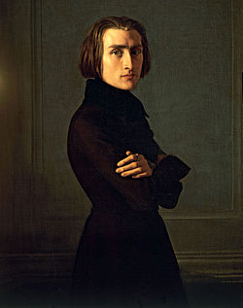
Ференц (Франц) Ліст
Виконала
Учениця 11 В класу
ЗШ №10
Куценко Віталія

Slide 2
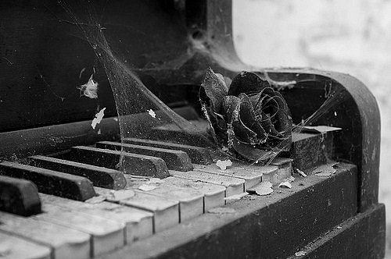
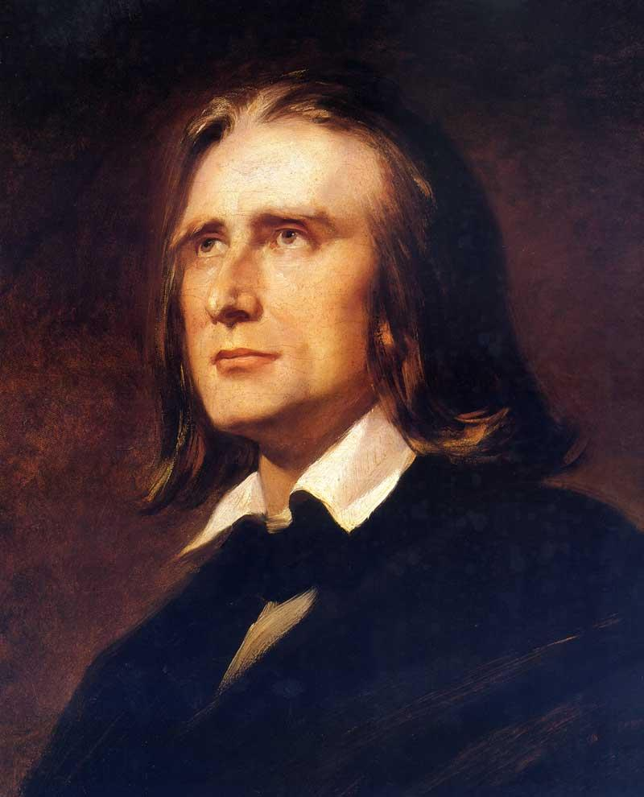
Ференц (Франц) Ліст (угор. Liszt Ferenc, нім. Franz Liszt; 22 жовтня 1811, Добор'ян (Райдинг), Австрійська імперія — 31 липня 1886, Байройт, Німеччина) —угорський композитор, піаніст, педагог, диригент, публіцист, представник музичногоромантизму, засновник угорської композиторської школи. Ференц Ліст — перший піаніст, який виступав зі сольними концертами, котрими заслужив визнання як професіоналів, так і загальної публіки. Попри те, що немає жодного запису гри піаніста, він уважається одним з найвпливовіших піаністів його епохи. Одночасно був відомий своєю благодійністю: допомагав жертвам стихійних лих,
сиротам, учив безкоштовно талановитих студентів — також сприяв фонду пам'яті Бетховена, пожертвувавши значні кошти на відкриття консерваторії в Будапешті. Ференц Ліст Участь батьків в музичному формуванні сина була винятковою. Адам Ліст рано почав учити сина музиці, сам давав йому уроки. У церкві хлопчика вчили співу, а місцевий органіст — грі на органі. Після трирічних занять, Ференц у віці восьми років уперше виступив у публічному концерті. Батько возив його до знатних вельмож, де хлопчик грав на роялі, і зумів викликати серед них доброзичливе ставлення. Розуміючи, що Ференцу потрібна серйозна школа, батько везе його до Відня. З 1821 року Ліст займався у Відні грою на фортепіано у Карла Черні, який погодився вчити хлопчика безкоштовно. Школа Черні дала Лісту універсальність його фортепіанного мистецтва. Теорією Ліст займався в Антоніо Сальєрі. Виступаючи на концертах, Ліст зробив сенсацію серед віденської публіки.

Slide 3
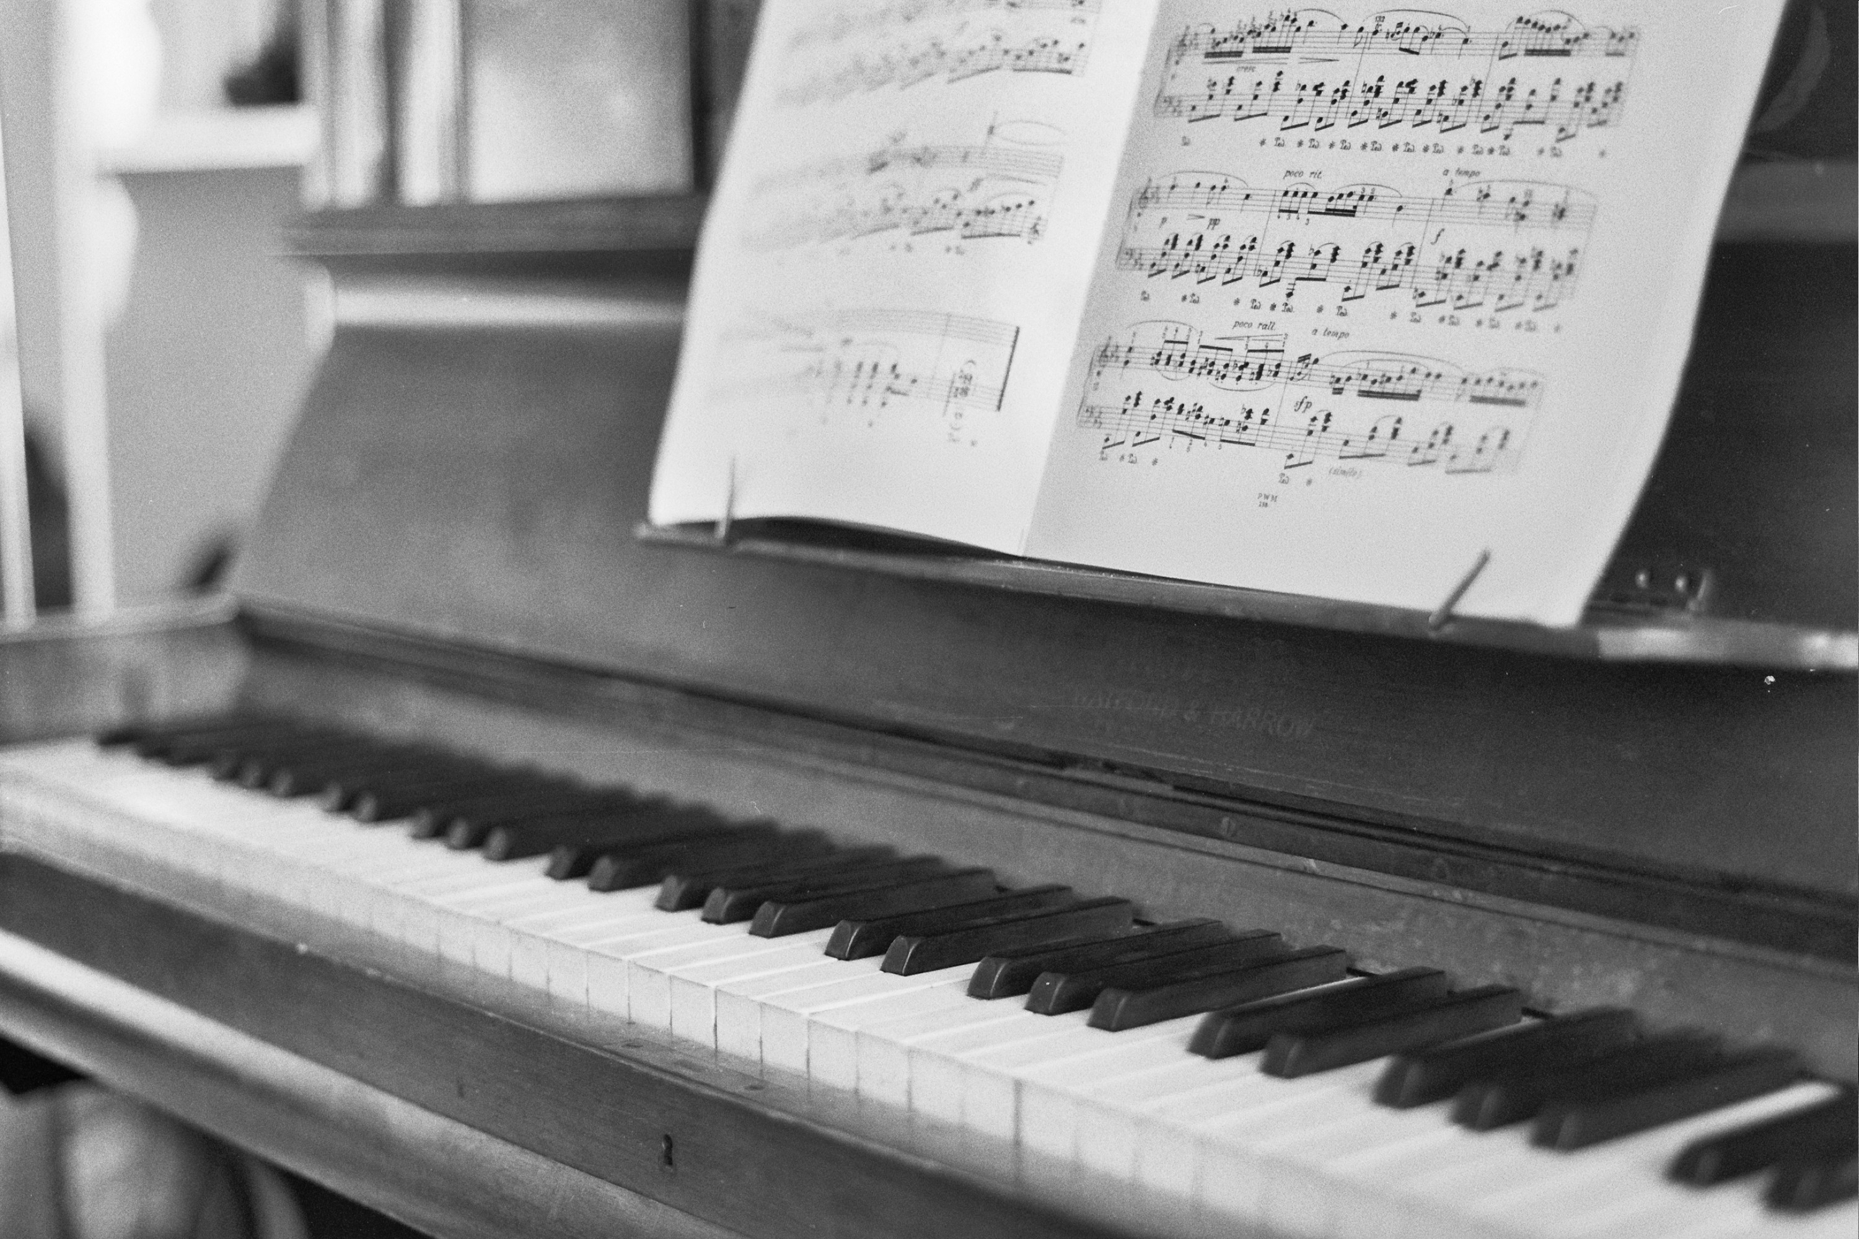
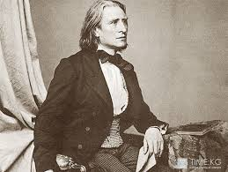
Роки мандрівок
З 1835 по 1848 роки триває наступний період життя Ліста, за яким закріпилася назва «Роки мандрівок» (за назвою збірника п'єс). У Швейцарії Ліст і Марі д'Агу жили в Женеві і, часом, у якому-небудь мальовничому селищі . У цей час Ліст починає надавати своїм концертам просвітницьку тематику — граєсимфонії (у своєму перекладанні для фортепіано) і концерти Бетховена, парафрази на теми з опер й інше. Разом з д'Агу Ліст пише статтю «Про роль мистецтва й становище митця в сучасному суспільстві». В 1837 році, уже маючи дитину, Ліст і д'Агу їдуть в Італію. Тут вони відвідують Рим, Неаполь, Венецію, Флоренцію — центри мистецтва й культури. З Італії Ліст писав нариси про місцеве музичне життя, які надсилав у Париж для публікації. Для них було обрано жанр листів. Адресат більшої частини листів — Жорж Санд, що відповідала Лісту також нарисами в журналі. В Італії Ліст уперше в історії зіграв сольний концерт без участі інших музикантів. Це було сміливе й зухвале рішення, що остаточно відокремило концертні виступи від салонних Австрія й
Угорщина зустріли Ліста тріумфально. У Відні після одного з концертів до нього підійшов Тальберг — давній його конкурент, визнавши перевагу Ліста. В Угорщині Ліст став виразником патріотичного підйому нації. На його концерти дворяни приходили в національних костюмах, підносили йому дарунки. Кошти від концертів Ліст перевів на користь потерпілих від повені.

Slide 4
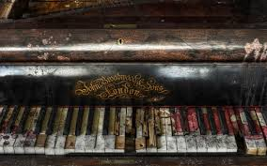
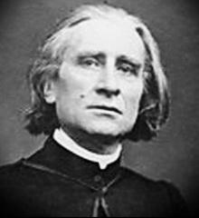
Між 1842 й 1848 рр. Ліст кілька разів об'їхав всю Європу, у тому числі Російську імперію, Іспанію, Португалію, був в Туреччині. Ліст цікавився російською музикою. Він дуже високо оцінив музику «Руслана й Людмили» М. Глінки, зробив фортепіанну транскрипцію «Маршу Чорномора», листувався з композиторами «Могутньої купки». У наступні роки зв'язки з Росією не переривалися, зокрема, Ліст видав збірник обраних уривків з російських опер.
Ференц Ліст приїздив до Російської Імперії три рази — у 1842, 1843 та 1847-1848 роках. Під час своєї подорожі 1847 року Ф. Ліст дав концерти у багатьох українських містах: у Києві (на сцені Актової зали Червоного корпусу Київського університету), Чернівцях, Єлисаветграді, Житомирі, Немирові, Бердичеві, Кременці, Львові, Одесі, Миколаєві.
Під час гастролей у Києві у лютому 1847 року Ференц Ліст познайомився з Кароліною Вітгенштейн, близька дружба з якою триватиме протягом усього його життя. Саме цій жінці композитор присвятить усі свої симфонічні поеми. Кароліна Вітгенштейн мала маєток на Поділлі у Воронівцях, у якому гостював Ференц Ліст. Саме тут на теми українських народних пісень «Ой, не ходи, Грицю» та «Віють вітри, віють буйні» він написав п'єси для фортепіано «Українська балада» і «Думка», які увійшли до створеного у 1847–1848 роках циклу «Колоски Воронівець».
Але Кароліна була заміжньою, і, крім того, ревно сповідувала католицизм. Тому довелося домагатися розлучення й нового вінчання, що повинні були дозволити російський імператор і Папа Римський.

Slide 5

На початку 60-х років Ліст і Кароліна переселяються в Рим, але живуть у різних будинках. Вона наполягала на тому, щоб Ліст став ченцем, і в 1865 г. він приймає малий постриг і звання абата. Творчі інтереси Ліста лежать тепер переважно в області церковної музики: це ораторії «Св. Єлизавета», «Христос», чотири псалми, реквієм й угорська коронаційна меса (нім. Kronungsmesse). Крім того, з'являється третій том «Років мандрівок», насичений філософськими мотивами. У Римі Ліст грав, але надзвичайно рідко. В 1866 році Ліст їде до Веймару, починається так званий другий веймарський період. Жив він у скромному будиночку свого колишнього садівника. Як і раніше, до нього приїжджають молоді музиканти — серед них Гріг, Бородін, Зілоті.
В 1875 році діяльність Ліста зосереджується переважно в Угорщині (у Пешті). Тут він був обраний президентом знову заснованої Вищої школи музики. Пізніше цей заклад стане відомим як «Королівська угорська музична академія», а з 1925 року — носитиме ім'я композитора. Ліст викладає, пише «Забуті вальси» і нові рапсодії для фортепіано, цикл «Угорські історичні портрети» (про фігури угорського визвольного руху).
Дочка Ліста Козима в цей час стала дружиною Вагнера (їхній син — відомий диригент Зиґфрід Вагнер). Після смерті Вагнера вона продовжувала організовувати вагнерівські фестивалі в Байройті. На одному з фестивалів в 1886 році Ліст застудився, незабаром застуда перейшла в запалення легень. Помер композитор 31 липня 1886 року у Байройті на руках камердинера.

Slide 6
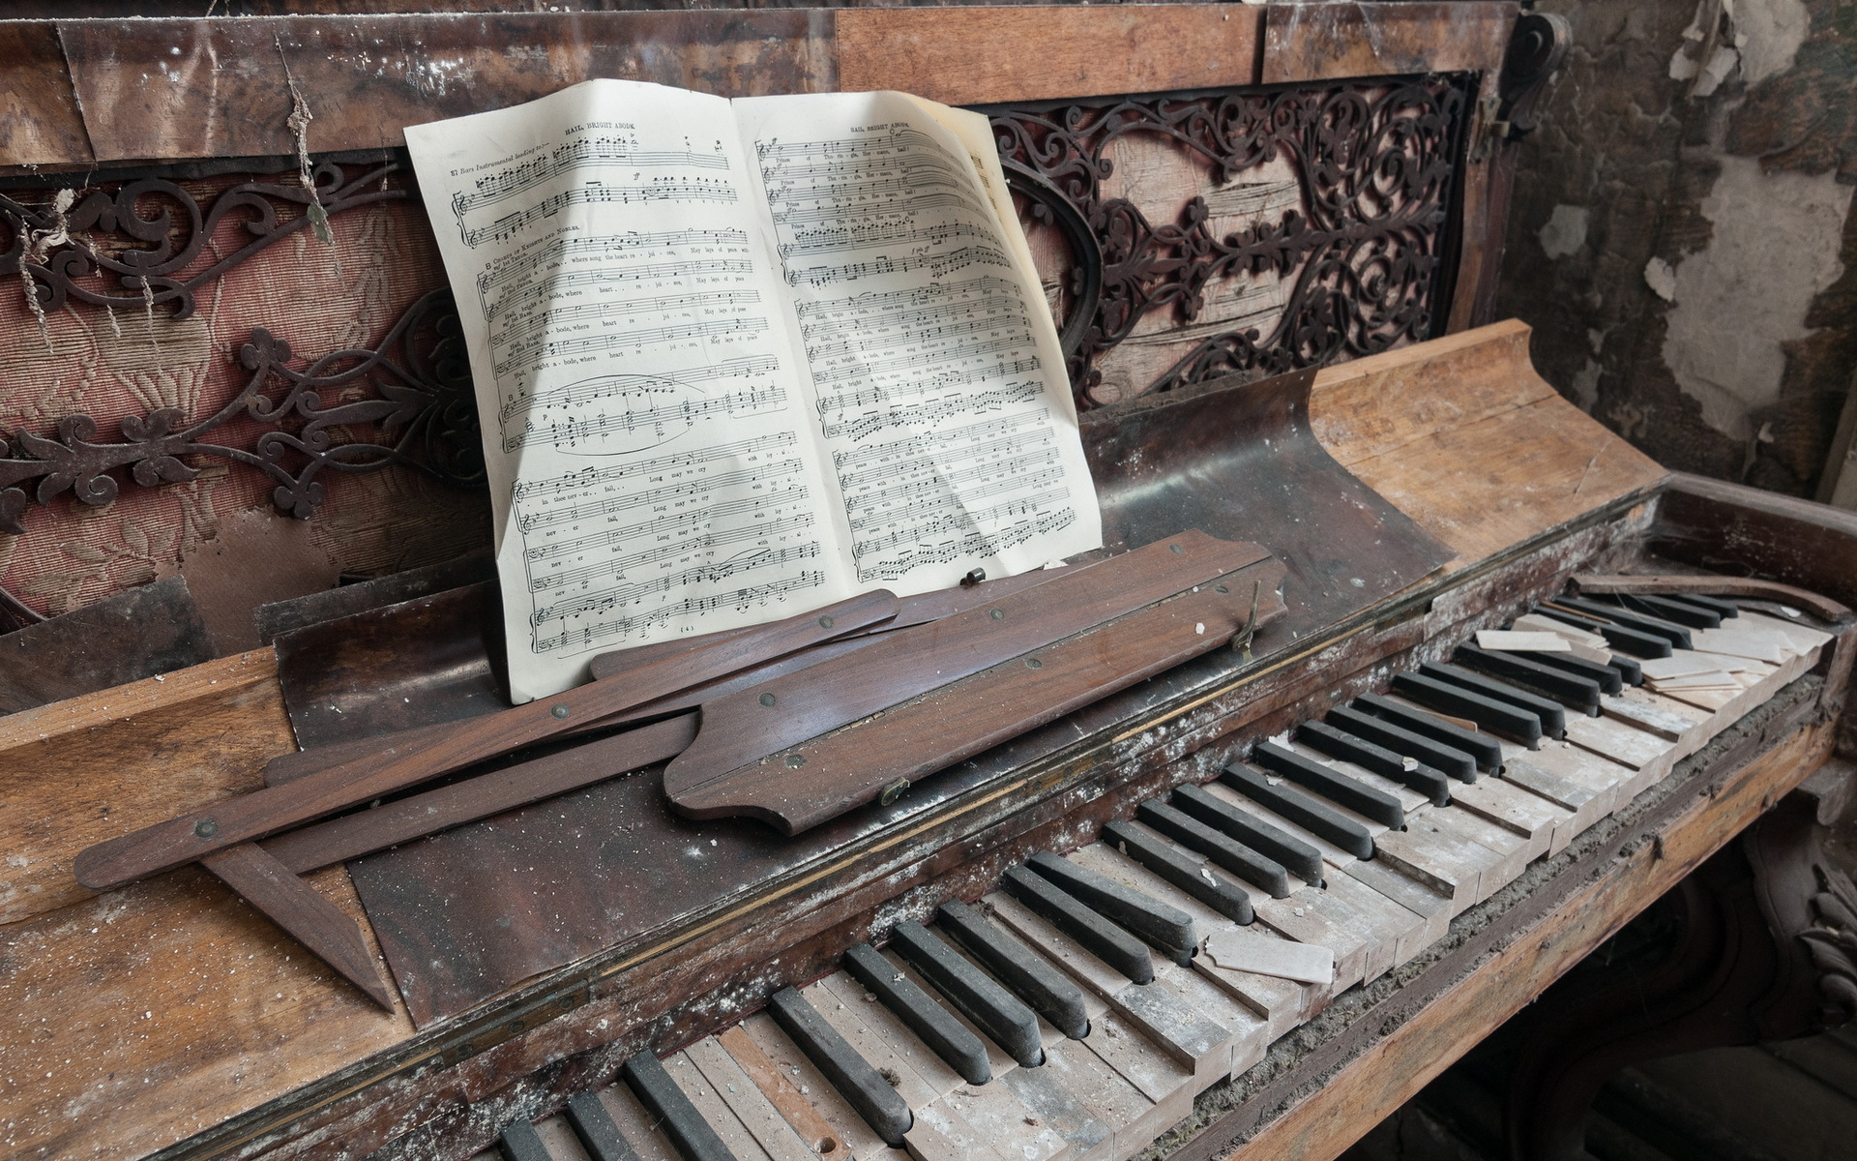
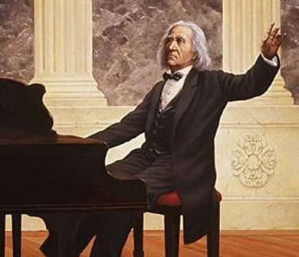
Творчість
Багатогранна творча діяльність Ліста охоплює близько 60 років. Упродовж свого життя він створив понад 1300 творів. Витоками композиторського стилю Ф.Ліста вважаються французька та німецька композиторські школи, а також угорський міський музичний фольклор. Деякі особливості національної музики, наприклад танціввербункош та чардаш знайшли своє втілення в цілому ряді творів, перш за все — в «Угорських рапсодіях», а також обробках народних пісень.
Основний принцип творчості Ф.Ліста — програмність. В основі більшої частини його творів лежить поетично-сюжетний задум. За допомогою програми Ліст намагався надати мистецтву більшої дієвості та образної конкретики, більшої доступності для слухача. Творам Ліста загалом притаманий романтичний конфлікт дійсного і особистого, який вирішується через героїчність
Протягом свого життя Ф. Ліст фактично написав шість творів, присвячених гетьману Івану Мазепі: перший етюд для фортепіано 1827 р.; Трансцендентальний етюд ч. 4 «Мазепа» 1838 р., (присвячений В. Гюго); Трансцендентальний етюд ч. 4 «Мазепа» 1840 р. (змінена версія твору 1838 р.); Симфонічна поема «Мазепа» 1851 р.; «Мазепа» для двох фортепіано 1855 р. та для фортепіано на чотири руки 1874 р. Сміливий новатор, Ференц Ліст збагатив та розширив виразові засоби музичного мистецтва.

Slide 7
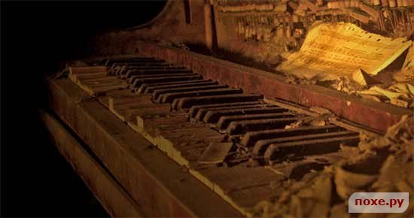
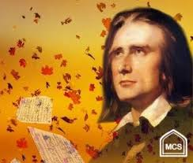
В інструментальну мелодику Ліст вніс елементи мовних інтонацій, підкреслену декламаційність, що йде від ораторських прийомів, застосовував принцип монотематизму, сутність якого полягала в утворенні різних за характером тем з єдиної тематичної основи. Ференц Ліст часто використовував т.зв. мелодії-характеристики, що ніби змальовували ті чи інші ситуації чи образ героя, причому подальший розвиток таких мелодій-характеристик залежить від розвитку поетичного образу. Значні досягнення Ліста і в області гармонічного мислення — використовуються контрастні зіставлення, альтеровані гармонії, енгармонізми тощо. Сміливе новаторство в області гармонії багато в чому передбачило розвиток сучасної музичної мови. Хроматизми, використовувані Лістом, не тільки збагатили романтичний стиль минулого сторіччя, але й, що важливіше, передбачили кризу традиційної тональності в 20 столітті. Радикальна «музика майбутнього», про яку мріяли Ліст і Вагнер, викликала до життя цілотонові послідовності, політональність, атональність та інші елементи, типові для музичного імпресіонізму. Подібно Вагнеру, Ліст був прибічником ідеї синтезу всіх мистецтв як вищої форми художнього вираження.

